Slide 1
Bibelarbeit über
Kolosser 2
Wünsche und Warnungen für zwei Gemeinden des Christus
Folien und MP3 demnächst im Bereich Veranstaltungen auf:
www.bibelunterricht.de
Ansgar N. Pr(z)esang

Slide 2
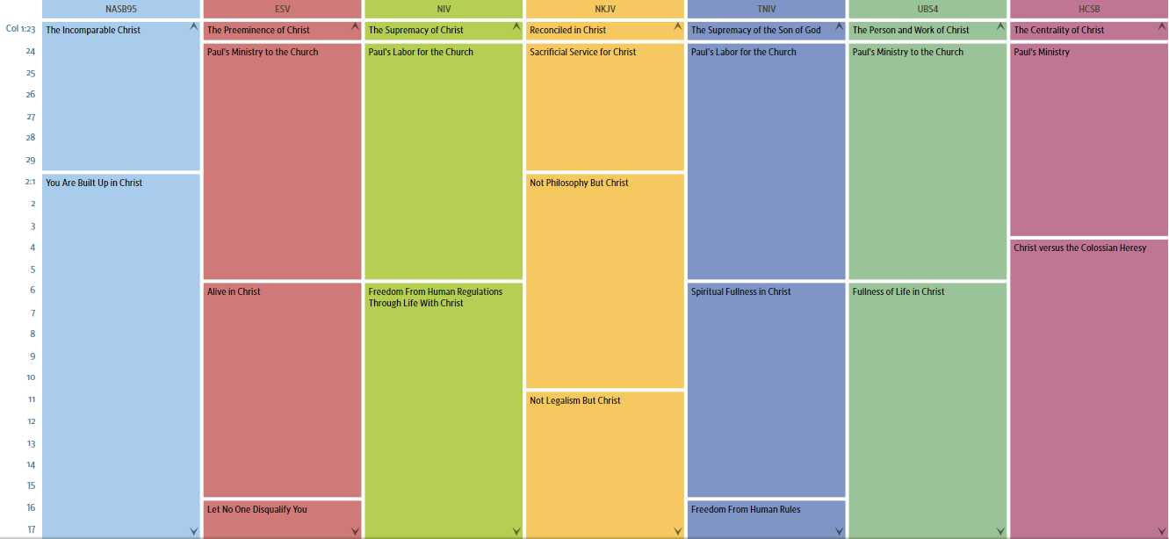
Eine Gliederung ist kompliziert…
Sch2000

Slide 3
Überblick über Kolosser 2
Wünsche
für die beiden Gemeinden (2,1-7)
Warnungen
für die beiden Gemeinden (2,8-23)
Harold L. Willmington. The Outline Bible, Wheaton, IL: Tyndale House Publishers, 1999, Logos digital edition: Col 2. Übers. ANP

Slide 4
A - Wünsche für die beiden Gemeinden (2,1-7)
Sie sollen ermutigt und
in Liebe zusammengebunden sein (2, 1–2a)
Sie sollen das Geheimnis in Christus erkennen (2, 2b–3)
Sie sollen sich gegen
theologische Verwirrung schützen (2, 4–5)
Sie sollen weiterhin in Christus
wachsen und wandeln (2,6–7a)
Sie sollen von Dankbarkeit überfließen (2,7b)
Grundlage der Gliederung: Harold L. Willmington. The Outline Bible, Wheaton, IL: Tyndale House Publishers, 1999, Logos digital edition: Col 2.

Slide 5
B - Warnungen für die beiden Gemeinden (2,8-23)
Philosophie
(2, 8–10)
Gesetzlichkeit
(2, 11–17)
Mystik
(2,18–19)
Askese
(2,20–23)
Gesetzlichkeit (2, 11–17)
Das Werk Christi für uns (2,11-15)
Werke können dem Vollkommenen nichts hinzufügen (2,16-17)
Philosophie (2, 8–10)
Die Fiktion (2, 8): Höhere Erkenntnis ohne Christus
Der Fakt (2, 9–10): Christus ist die Fülle der Gottheit und im Fleisch gekommen.
Askese (2, 20–23)
Die Fiktion (2, 21–22): Reinige deinen Geist durch Züchtigung des Körpers!
Der Fakt (2, 23 und 2,20): Der Geist kann nicht durch Züchtigung gereinigt werden; Leib und Geist des Gläubigen sind mit Christus gekreuzigt!
Mystik (2, 18–19)
Die Fiktion (2, 18):
Gott kann durch Engelverehrung und Visionen erkannt werden
Der Fakt (2, 9–10):
Gott kann nur durch Christus, dem Haupt des Leibes, erkannt werden.
Grundlage der Gliederung: Harold L. Willmington. The Outline Bible, Wheaton, IL: Tyndale House Publishers, 1999, Logos digital edition: Col 2.

Slide 6
Christus in uns
KOL. 1
Christus in uns
Unsere Hoffnung
unsere Kraftquelle
unser Schutz
unsere Motivation
unser Leben
KOL. 2
Wir in Christus
Wandelt in ihm!
Lasst euch in ihm auferbauen und festigen!
Wir brauchen nichts und niemand anderen
In ihm beschnitten, gestorben, begraben, auferweckt, lebendig gemacht

